Slide 1
第五章 树
  树是一类重要的非线性数据结构，是以分支关系定义的层次结构
5.1 树的定义
  定义
    定义：树(tree)是n(n>0)个结点的有限集T，其中：
      有且仅有一个特定的结点，称为树的根(root)
      当n>1时，其余结点可分为m(m>0)个互不相交的有限集T1,T2,……Tm，其中每一个集合本身又是一棵树，称为根的子树(subtree)
    特点：
      树中至少有一个结点——根
      树中各子树是互不相交的集合

Slide 2
树
ADT Tree
{
数据对象D：D是具有相同特性的数据元素所
构成的结点集合。
数据关系R：结点之间的父子关系描述
基本操作P：树的基本操作所构成的集合
构造和插入类：
删除类：
查找和修改类：
}

Slide 3
只有根结点的树
A
有子树的树
根
A
B
C
D
E
F
G
H
I
J
K
L
M
子树

Slide 4
  基本术语
    结点(node)——表示树中的元素，包括数据项及若干指向其子树的分支
    结点的度(degree)——结点拥有的子树数
    叶子(leaf)——度为0的结点
    孩子(child)——结点子树的根称为该结点的孩子
    双亲(parents)——孩子结点的上层结点叫该结点的~
    兄弟(sibling)——同一双亲的孩子
    树的度——一棵树中最大的结点度数
    结点的层次(level)——从根结点算起，根为第一层，它的孩子为第二层……
    深度(depth)——树中结点的最大层次数
    森林(forest)——m(m≥0)棵互不相交的树的集合

Slide 5
叶子：
结点A的度：
结点B的度：
结点M的度：
K，L，F，G，M，I，J
3
2
0
结点I的双亲：
结点L的双亲：
D
E
结点A的孩子：
结点B的孩子：
B，C，D
E，F
A
兄弟
B
C
D
结点B，C，D为
结点K，L为兄弟
树的度：
3
E
F
G
H
I
J
树的深度：
4
K
L
M
堂兄弟
结点A的层次：
结点M的层次：
1
4
结点F，G为
结点A是结点F，G的
祖先

Slide 6
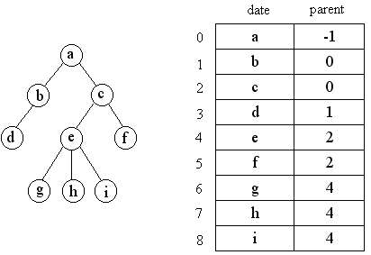
树的存储结构
顺序存储-顺序存储是利用数组这种顺序存储的内存空间来存储树中的每一个结点，根据数组的产生方式，可以分为静态数组和动态数组。

Slide 7
链式存储法
孩子表示法-每一个结点都包含了一个指针域，指针域的指针指向该结点的孩子结点。由于树的每个结点的孩子结点的数量是不固定的，因此孩子表示法的每个结点包含的指针个数有两种设计方法，一种是固定指针数量，另外一种是非固定指针数量。
孩子－兄弟表示法：一个数据域和两个指针，一个指针指向它的最左边的孩子结点，另一指针指向它左边的第一个兄弟结点。

Slide 8
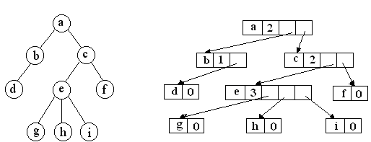
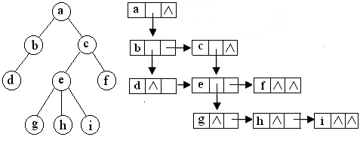

Slide 9
5.2 二叉树
  定义
    定义：二叉树是n(n≥0)个结点的有限集，它或为空树(n=0)，或由一个根结点和两棵分别称为左子树和右子树的互不相交的二叉树构成
    特点
      每个结点至多有二棵子树(即不存在度大于2的结点)
      二叉树的子树有左、右之分，且其次序不能任意颠倒
    基本形态
Φ
A
A
A
A
B
B
B
C
只有根结点
的二叉树
左、右子树
均非空
空二叉树
右子树为空
左子树为空

Slide 10





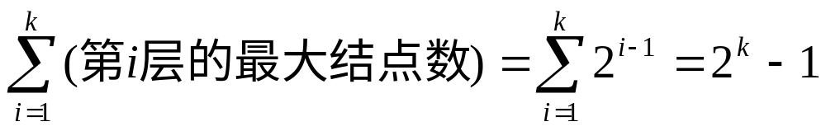
  二叉树性质
    性质1：
证明：用归纳法证明之
①i=1时，只有一个根结点， 是对的
②假设对所有j(1≤j<i)命题成立，即第j层上至多有 个结点
那么，第i-1层至多有 个结点
又二叉树每个结点的度至多为2
∴ 第i层上最大结点数是第i-1层的2倍，即
故命题得证
    性质2：深度为k的二叉树至多有 个结点(k≥1)
证明：由性质1，可得深度为k 的二叉树最大结点数是

Slide 11
    性质3：对任何一棵二叉树T，如果其终端结点数为n0，度为2的结点数为n2，则n0=n2+1
证明：n₁为二叉树T中度为1的结点数
因为：二叉树中所有结点的度均小于或等于2
所以：其结点总数n=n0+n₁+n₂
又二叉树中，除根结点外，其余结点都只有一个
分支进入: 设B为分支总数，则n=B+1;
又：分支由度为1和度为2的结点射出，∴B=n₁+2n₂
于是，n=B+1=n₁+2n₂+1=n₀+n₁+n₂
∴n₀=n₂+1

Slide 12
  几种特殊形式的二叉树
    满二叉树
      定义：
      特点：每一层上的结点数都是最大结点数
    完全二叉树
      定义：深度为k，有n个结点的二叉树当且仅当其每一个结点都与深度为k的满二叉树中编号从1至n的结点一一对应时，称为~
      特点
        叶子结点只可能在层次最大的两层上出现
        对任一结点，若其右分支下子孙的最大层次为L，则其左分支下子孙的最大层次必为L 或L+1
      性质
        性质4：

Slide 13
1
1
2
3
2
3
4
5
6
7
4
5
8
9
10
11
12
13
14
15
6
7
1
2
3
1
4
5
6
7
2
3
8
9
10
11
12
4
5
6

Slide 14
        性质5：如果对一棵有n个结点的完全二叉树的结点按层序编号，则对任一结点i(1≤i≤n)，有：
        (1) 如果i=1，则结点i是二叉树的根，无双亲；如果i>1，则其双亲是⎣i/2⎦
        (2) 如果2i>n，则结点i无左孩子；如果2i≤n，则其左孩子是2i
        (3) 如果2i+1>n，则结点i无右孩子；如果2i+1≤n，则其右孩子是2i+1

Slide 15
  二叉树的存储结构
    顺序存储结构
      实现：按满二叉树的结点层次编号，依次存放二叉树中的数据元素
      特点：
        结点间关系蕴含在其存储位置中
        浪费空间，适于存满二叉树和完全二叉树
a
b
c
1 2 3 4 5 6 7 8 9 10 11
a b c d e 0 0 0 0 f g
d
e
f
g

Slide 16
    链式存储结构
      二叉链表
typedef struct node
{ datatype data;
struct node *lchild, *rchild;
}JD;
lchild data rchild
A
^
A
B
B
C
D
C
D
^
^
E
F
F
E
^
^
^
G
G
^
^
在n个结点的二叉链表中，有n+1个空指针域

Slide 17
      三叉链表
typedef struct node
{ datatype data;
struct node *lchild, *rchild, *parent;
}JD;
lchild data parent rchild
^
A
A
^
B
B
C
D
C
D
E
F
^
^
F
G
E
^
^
^
^
G
^

Slide 18
    将树转换成二叉树
      加线：在兄弟之间加一连线
      抹线：对每个结点，除了其左孩子外，去除其与其余孩子之间的关系
      旋转：以树的根结点为轴心，将整树顺时针转45°
A
A
A
B
C
D
B
C
D
B
C
D
E
F
G
H
I
E
F
G
H
I
E
F
G
H
I
A
A
B
B
C
D
E
C
F
D
E
F
G
H
I
G
H
树转换成的二叉树其右子树一定为空
I

Slide 19
    将二叉树转换成树
      加线：若p结点是双亲结点的左孩子，则将p的右孩子，右孩子的右孩子，……沿分支找到的所有右孩子，都与p的双亲用线连起来
      抹线：抹掉原二叉树中双亲与右孩子之间的连线
      调整：将结点按层次排列，形成树结构
A
A
A
A
B
B
B
B
E
C
E
C
E
C
E
C
F
D
F
D
F
D
F
D
G
H
G
H
G
H
G
H
A
I
I
I
I
B
C
D
E
F
G
H
I

Slide 20
    森林转换成二叉树
      将各棵树分别转换成二叉树
      将每棵树的根结点用线相连
      以第一棵树根结点为二叉树的根，再以根结点为轴心，顺时针旋转，构成二叉树型结构
A
E
G
A
E
G
H
I
B
H
B
C
D
F
F
C
I
J
D
J
A
A
E
G
B
E
B
H
G
F
C
C
F
I
H
D
D
J
I
J

Slide 21
    二叉树转换成森林
      抹线：将二叉树中根结点与其右孩子连线，及沿右分支搜索到的所有右孩子间连线全部抹掉，使之变成孤立的二叉树
      还原：将孤立的二叉树还原成树
A
B
A
A
E
G
E
G
B
B
H
C
F
E
F
H
G
C
I
D
C
F
D
J
I
H
D
J
I
E
G
J
A
B
C
D
F
H
I
J

Slide 22
5.4 树和二叉树的遍历
  树的遍历
    遍历——按一定规律走遍树的各个顶点，且使每一顶点仅被访问一次，即找一个完整而有规律的走法，以得到树中所有结点的一个线性排列
访问：含义很广，可以是对结点的各种处理，如修改结点数据、输出结点数据。
    常用方法
      先根（序）遍历：先访问树的根结点，然后依次先根遍历根的每棵子树
      后根（序）遍历：先依次后根遍历每棵子树，然后访问根结点
      按层次遍历：先访问第一层上的结点，然后依次遍历第二层，……第n层的结点

Slide 23
A
B
C
D
E
F
G
H
I
J
K
L
M
N
O
A
B
E
F
I
G
C
D
H
J
K
L
N
O
M
先序遍历：
E
I
F
G
B
C
J
K
N
O
L
M
H
D
A
后序遍历：
层次遍历：
A
B
C
D
E
F
G
H
I
J
K
L
M
N
O

Slide 24
如何访问二叉树的每个结点，
而且每个结点仅被访问一次？
  二叉树的遍历
二叉树由根、左子树、右子树三部分组成
二叉树的遍历可以分解为：访问根，遍历左子树和遍历右子树
？
令：L：遍历左子树
D：访问根结点
R：遍历右子树
有六种遍历方法：
D L R，L D R，L R D，
D R L，R D L，R L D
A
B
C
D
E
F
G
约定先左后右,有三种遍历方法： D L R、L D R、L R D ，分别称为 先序遍历、中序遍历、后序遍历

Slide 25
    方法
A
C
先序遍历（T L R）
若二叉树非空
（1）访问根结点；
（2）先序遍历左子树；
（3）先序遍历右子树；
B
D
E
F
G
中序遍历（L T R）
若二叉树非空
（1）中序遍历左子树
（2）访问根结点
（3）中序遍历右子树
后序遍历（L R T）
若二叉树非空
（1）后序遍历左子树
（2）后序遍历右子树
（3）访问根结点

Slide 26
-
+
/
a
*
e
f
b
-
c
d
先序遍历：
-
+
a
*
b
-
c
d
/
e
f
中序遍历：
a
+
b
*
c
-
d
-
e
/
f
后序遍历：
a
b
c
d
-
*
+
e
f
/
-
层次遍历：
-
+
/
a
*
e
f
b
-
c
d

Slide 27
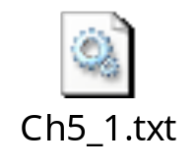
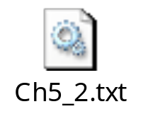
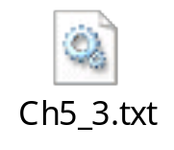
A
    算法
      递归算法
B
C
D
先序遍历
先序遍历序列：A B D C
中序遍历
中序遍历序列：B D A C
后序遍历
后序遍历序列： D B C A

Slide 28
二叉树叶子结点数量
int BiTreeLeafSum(BiTree *T) //计算二叉树的叶子结点数
{
if(T==NULL)
return 0;
else
if(T->lchild==NULL&&T->rchild==NULL)
return 1;
else
return BiTreeLeafSum(T->lchild)+
BiTreeLeafSum(T->rchild);
}

Slide 29
计算二叉树的结点数
Int BiTreeNodeSum(BiTree *T) //计算二叉树的结点数
{
if(T==NULL)
return 0;
else
return 1+BiTreeNodeSum(T->lchild)+
BiTreeNodeSum(T->rchild);
}

Slide 30
计算二叉树的深度
int BiTreeDeep(BiTree *T) //计算二叉树的深度
{
if(T==NULL)
return 0;
else
return (BiTreeDeep(T->lchild) > BiTreeDeep(T->rchild))?
(BiTreeDeep(T->lchild)+1):(BiTreeDeep(T->rchild)+1);
}

Slide 31
线索二叉树
按前序遍历、中序遍历或者后序遍历方式遍历一颗二叉树可得到该二叉树结点的一个线性遍历序列，在这个线性序列中，很容易求得某个结点的直接前驱和后继。
线索二叉树是将二叉树的结点的空闲指针指向该结点在某种遍历次序下的前趋结点或者后继结点（这种附加的指针称为“线索”）所形成的树的结构。

Slide 32
线索二叉树
前序线索二叉树是指二叉树结点的空闲指针指向该结点在前序遍历次序下的前驱结点或者后续结点。中序线索二叉树是指二叉树结点的空闲指针指向该结点在中序遍历次序下的前驱结点或者后续结点。后序线索二叉树是指二叉树结点的空闲指针指向该结点在后序遍历次序下的前驱结点或者后续结点。

Slide 33
  线索二叉树
    定义：
      前驱与后继：在二叉树的先序、中序或后序遍历序列中两个相邻的结点互称为~
      线索：指向前驱或后继结点的指针称为~
      线索二叉树：加上线索的二叉链表表示的二叉树叫~
      线索化：对二叉树按某种遍历次序使其变为线索二叉树的过程叫~
    实现
      在有n个结点的二叉链表中必定有n+1个空链域
      在线索二叉树的结点中增加两个标志域
        lt :若 lt =0, lc 域指向左孩子；若 lt=1, lc域指向其前驱
        rt :若 rt =0, rc 域指向右孩子；若 rt=1, rc域指向其后继
      结点定义：
typedef struct node
{ int data;
int ltag, rtag;
struct node *lchild, *rchild;
}JD;

Slide 34
线索二叉树
左标志ltag：当ltag=0时，lchild指针是指向该结点的左孩子。当ltag=1时，lchild 指向该结点的遍历顺序的前驱结点。称lchild为左线索。
右标志rtag：当rtag=0时，rchild指针指向该结点的右孩子结点。当rtag=1时，rchild 指向该结点的遍历顺序的后继结点。称rchild为右线索。

Slide 35
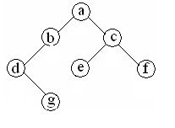
线索二叉树

Slide 36
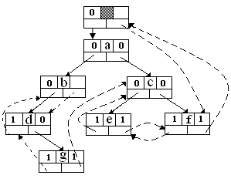
前序线索二叉树
a b d g c e f 前

Slide 37
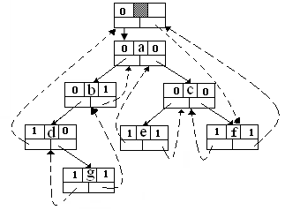
中序线索二叉树
d g b a e c f 中

Slide 38
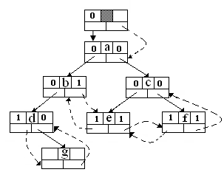
后序线索二叉树
g d b e f c a 后

Slide 39
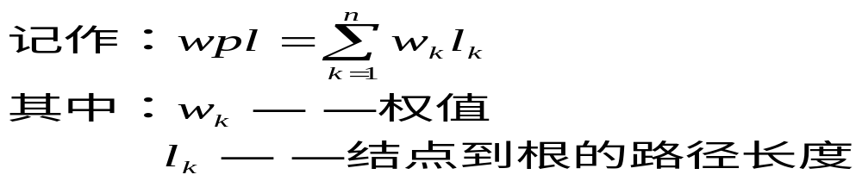
5.5 二叉树的应用
  哈夫曼树(Huffman)——带权路径长度最短的树
    定义
      路径：从树中一个结点到另一个结点之间的分支构成这两个结点间的~
      路径长度：路径上的分支数
      树的路径长度：从树根到每一个结点的路径长度之和
      树的带权路径长度：树中所有带权结点的路径长度之和
      Huffman树——设有n个权值{w1,w2,……wn}，构造一棵有n个叶子结点的二叉树，每个叶子的权值为wi,则wpl最小的二叉树叫~

Slide 40
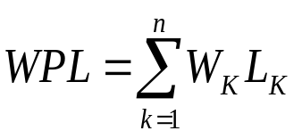
例 有4个结点，权值分别为7，5，2，4，构造有4个叶子结点的二叉树
c
2
a
b
c
d
7
5
2
4
4
d
WPL=7*2+5*2+2*2+4*2=36
a
b
7
a
7
5
WPL=7*3+5*3+2*1+4*2=46
5
b
2
c
d
4
WPL=7*1+5*2+2*3+4*3=35

Slide 41
    构造Huffman树的方法——Huffman算法
      构造Huffman树步骤
        根据给定的n个权值{w1,w2,……wn}，构造n棵只有根结点的二叉树，令起权值为wj
        在森林中选取两棵根结点权值最小的树作左右子树，构造一棵新的二叉树，置新二叉树根结点权值为其左右子树根结点权值之和
        在森林中删除这两棵树，同时将新得到的二叉树加入森林中
        重复上述两步，直到只含一棵树为止，这棵树即哈夫曼树

Slide 42
例
7
5
2
4
a
b
c
d
7
5
6
a
b
18
2
4
c
d
7
11
a
5
6
7
11
b
2
4
a
c
d
5
6
b
2
4
c
d

Slide 43
例 w={5, 29, 7, 8, 14, 23, 3, 11}
29
29
42
14
15
23
19
5
29
7
8
14
23
3
11
7
8
11
8
29
7
8
14
23
11
8
5
3
5
3
42
58
29
14
23
11
8
15
23
19
29
29
5
3
7
8
11
8
14
15
29
14
23
15
19
5
3
7
8
7
8
11
8
100
5
3
29
23
19
29
42
58
11
8
14
15
23
19
29
29
5
3
7
8
11
8
14
15
5
3
7
8

Slide 44
      Huffman算法实现
        一棵有n个叶子结点的Huffman树有2n-1个结点
        采用顺序存储结构——一维结构数组
        结点类型定义
typedef struct
{ int data;
int pa,lc,rc;
}JD;
哈夫曼树的存储结构
#define n 7
#define m 2*n-1
typedef int datatype;
typedef struct
{ float weight;
int lcjild,rchild,parent;
} hufmtree;
hufmtree tree[m];
Ch5_8.c

Slide 45
    Huffman树应用
      最佳判定树
C
等级
E
D
C
B
A
分数段
0~59
60~69
70~79
80~89
90~100
E
比例
0.05
0.15
0.40
0.30
0.10
D
Y
a<60
Y
70≤a<80
E
A
E
N
C
N
Y
a<70
Y
80≤a<90
Y
a<80
D
N
B
N
Y
N
a<70
Y
a<80
Y
60≤a<70
a<90
Y
Y
a<60
N
C
N
D
N
N
C
B
Y
a<90
Y
a<60
E
N
A
N
N
D
B
E
A
A

Slide 46
      Huffman编码：数据通信用的二进制编码
        思想：根据字符出现频率编码，使电文总长最短
        编码：根据字符出现频率构造Huffman树，然后将树中结点引向其左孩子的分支标“0”，引向其右孩子的分支标“1”；每个字符的编码即为从根到每个叶子的路径上得到的0、1序列
例 要传输的字符集 D={C,A,S,T, ; }
字符出现频率 w={2,4,2,3,3}
14
1
0
T : 00
; : 01
A : 10
C : 110
S : 111
0
6
8
1
0
1
3
3
4
4
T
;
0
1
A
2
2
C
S

Slide 47
        译码：从Huffman树根开始，从待译码电文中逐位取码。若编码是“0”，则向左走；若编码是“1”，则向右走，一旦到达叶子结点，则译出一个字符；再重新从根出发，直到电文结束
14
1
0
T : 00
; : 01
A : 10
C : 110
S : 111
0
6
8
1
0
1
3
3
4
4
T
;
0
1
A
2
2
C
S
例 电文是{CAS;CAT;SAT;AT}
其编码 “11010111011101000011111000011000”
电文为“1101000”
译文只能是“CAT”

